Slide 1
ОПРЕДЕЛЕНИЕ ПОТРЕБНОСТИ СТРОИТЕЛЬСТВА В МАТЕРИАЛЬНО-ТЕХНИЧЕСКИХ И ТРУДОВЫХ РЕСУРСАХ

Slide 2



Требуемое количество материала определяется:
для материалов, оперируемых по объему (м³)
для материалов, оперируемых по массе (т)
для материалов, оперируемых по расходу (т)
где S_{п} – площадь поперечного сечения конструктивного слоя, м²;
L – протяженность захватки (дороги и т. д.), м;
B – ширина конструктивного слоя по верху, м;
K_{зу} – коэффициент запаса на уплотнение;
K_{п} – коэффициент потерь, равный для зернистых несвязных ма­териалов 1,04, укрепленных каменных материалов - 1,03, бетон­ных и асфальтобетонных смесей - 1,02, вяжущих - 1,01;
ρ - плотность материала в плотном теле, т/м³;
R - расход материала, т/м².

Slide 3

Необходимое количество машин данного типа (по вместимости кузова или ковша, по грузоподъемности, мощности, производительности) для одной рабочей смены определяется по формуле:
где V_{см} – сменный объем работ для выполнения машиной данного типа; П_{см} – сменная производительность машины данного типа.
Сменную производительность рассчитывают по формулам или принимают по фактическим замерам в конкретных рабочих условиях.

Slide 4
СРОКИ ПРОИЗВОДСТВА
ДОРОЖНО- СТРОИТЕЛЬНЫХ РАБОТ
Рассмотрим наиболее подробно влияние климатических параметров на технологию производства работ, выбор машин.
Осадки – переувлажнение глинистых грунтов атмосферными осадками ухудшает условия резания, заполнение ковша грунтом, снижает проходимость машин. Это приводит к снижению производительности или полному прекращению работ. Некоторые виды работ во время выпадения осадков запрещены.
Промерзание грунта – затрудняет производство линейных земляных работ и делает их выполнение при отрицательных температурах экономически нецелесообразным (дополнительные затраты на рыхление мерзлого грунта, его оттаивание различными способами, предохранение от промерзания)
Продолжительность светового дня – влияет на загрузку машин, их выработку, стоимость производства работ (дополнительные затраты на освещение), производительность.

Slide 5
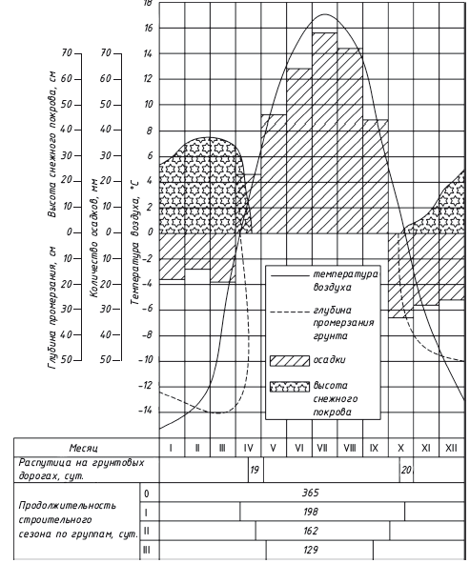
Дорожно-климатический график

Slide 6
Исскуственные сооружения (трубы)
Отверстие трубы, м | Бесфундаментные трубы |  | Фундаментные трубы |  |  |  | Укрепление русел и откосов (на одну трубу)
 |  |  | Тип I |  | Тип III
 | На 1 м трубы | На 2 оголовка | На 1 м трубы | На 2 оголовка | На 1 м трубы | На 2 оголовка | Укрепление монолитным бетоном | Укрепление блоками П-1 | Укрепление блоками П-2
1,0 2×1,0 3×1,0 1,25 2×1,25 3×1,25 1,5 2×1,5 3×1,5 2,0 2×2,0 3×2,0 | 0,06 0,14 0,2 0,08 0,14 0,22 0,09 0,19 0,28 - - - | 4,2 5,8 7,3 4,9 6,4 7,9 5,7 7,9 12,5 - - - | 0,17 0,35 0,5 0,25 0,45 0,75 0,27 0,44 0,9 0,35 0,67 1,2 | 4,1 5,8 7,2 4,8 6,3 7,8 5,5 7,7 12,4 6,9 11,0 12,5 | 0,2 0,4 0,6 0,25 0,55 0,85 0,3 0,6 1,0 0,35 0,7 1,3 | 4,11 5,85 7,17 4,8 6,3 7,8 5,5 7,72 12,3 6,92 10,8 12,15 | 6,7 8,1 9,4 7,3 9,4 11,6 8,2 12,8 13,3 10,0 13,0 14,3 | 5,1 6,5 7,1 5,8 7,5 9,9 6,3 8,7 10,7 8,6 11,2 14,0 | 2,8 3,9 4,5 3,2 4,2 5,7 3,8 5,2 6,9 4,6 6,5 8,4

Slide 7
Длину трубы определяют по упрощенной формуле:
L_{тр} = В_{з.п} + 2 m (Н_{нас} – d - δ) ,
где В_{з.п} - ширина земляного полотна поверху, м;
Н_{нас} - высота насыпи, м;
d - диаметр трубы, м;
m - коэффициент заложения откосов земляного полотна;
δ - толщина стенки трубы, м (можно принять равной 0,15 м).
Расчетную длину трубы округляют до целого числа, кратного длине звена.

Slide 8


Определение длины захватки
Минимальная длина сменной захватки (lmin, м) – это минимальная скорость потоков, при которой обеспечивается строительство автодороги в заданные (директивные) сроки:
где L – длина участка автодороги, намеченного к строительству, м;
Т_{Р} – число рабочих смен в директивном сроке.
Максимальная длина сменной захватки (lmax, м) определяется производительностью и количеством ведущих машин в потоке (отряде) (ведущая машина – наиболее производительная и дорогая):
где Псм – сменная производительность ведущей машины, м3 (или м2);
n – число ведущих машин в отряде (потоке);
Fc – площадь поперечного сечения конструктивного слоя (или ширина слоя), м2 (м);
k₀ – коэффициент относительного уплотнения материала слоя.

Slide 9



Параметр оптимизации – приведенные затраты (Зп):
где С – себестоимость единицы продукции;
Ен = 0,12 – нормативный коэффициент эффективности капвложений (инвестиций);
K – удельные капвложения (инвестиции);
ΣСм − см − суммарная стоимость машино-смен;
Ql – объем работ на захватке;
ΣСм − суммарная стоимость машин, входящих в частный поток;
Kn – число месяцев работы потока на рассматриваемом участке дороги;
Qо – общий объем работ на участке.
Себестоимость работ:
где С1, С2, …, Сn – себестоимость машино-смен дорожных машин (при значительной доле в технологическом процессе ручного труда в себестоимость необходимо дополнительно включать зарплату дорожных рабочих);
n – количество машино-смен, округленное до большего целого числа, что равнозначно количеству машин каждого типа, входящих в частный поток, т. к. на сменной захватке машина отрабатывает одну машино-смену.
Капвложения (инвестиции):
где См1, См2, …, Смn – стоимость машин;
n₁, n₂, …, n_{n} – количество машин.

Slide 10
ТЕХНОЛОГИЧЕСКИЕ КАРТЫ И СХЕМЫ НА ВЫПОЛНЕНИЕ СТРОИТЕЛЬНО-МОНТАЖНЫХ РАБОТ, КАЛЬКУЛЯЦИИ ТРУДОВЫХ ЗАТРАТ
Приказ Председателя Комитета по делам строительства, жилищно-коммунального хозяйства и управления земельными ресурсами Министерства национальной экономики Республики Казахстан
от 23 декабря 2015 года № 413
Об утверждении Государственного норматива по разработке, согласованию, утверждению и содержанию технологических карт в строительстве.

Slide 11
ТЕХНОЛОГИЧЕСКИЕ КАРТЫ ВЫПОЛНЕНИЯ ДОРОЖНО-СТРОИТЕЛЬНЫХ РАБОТ
Технологические карты (ТК) являются составной частью организационно-технологической документации и регламентируют:
правила выполнения технологических процессов;
выбор средств технологического обеспечения, строительных машин и оборудования;
выбор и расход материально-технических ресурсов;
требования к качеству и приемке работ;
мероприятия по охране труда, технике безопасности, охране окружающей среды и пожарной безопасности;
экономическую целесообразность технологических процессов.

Slide 12
Технологические карты в основном составляются для использования:
в составе проектов производства работ:
на выполнение отдельных видов работ;
на подготовительный период строительства.
Технологические карты могут использоваться и в иных целях, например:
при разработке проекта организации строительства;
подготовке тендерной (договорной) документации подряда;
лицензировании строительной организации в качестве документов, подтверждающих готовность организации к производству работ;
сертификации систем качества и строительной продукции в качестве стандартов предприятия;
для контроля качества выполнения работ заказчиками, гене- ральными подрядчиками и надзорными органами;
при обучении и повышении квалификации рабочих и ИТР, в учебном процессе.
Нормативной базой для разработки технологических карт являются: ГОСТы, СНиПы, ЕНиРы, СН, производственные нормы расхода материалов, ведомственные и местные прогрессивные нормы и расценки.

Slide 13
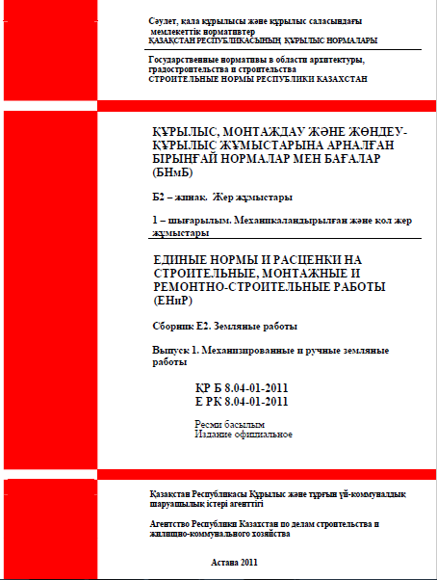
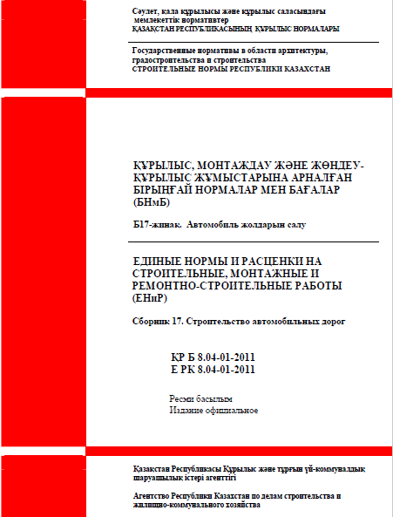

Slide 14
Технологические карты содержат следующие разделы:
общие положения;
область применения;
нормативные ссылки;
характеристики основных применяемых материалов и изделий;
организация и технология производства работ;
материально-технические ресурсы;
требования к качеству работ;
техника безопасности и охрана труда.

Slide 15
Раздел «Область применения» включает:
наименование технологического процесса;
наименование конструктивного элемента, сооружения, для которых разрабатывается данная технологическая карта;
условия и особенности производства работ, в том числе температурные, влажностные, метеорологические, состав работ, режим труда, рекомендации по применению технологической карты.
Раздел «Нормативные ссылки» содержит обозначение и наименование нормативных и других документов (норм, правил, стандартов), на которые даны ссылки в технологической карте.

Slide 16
Раздел «Характеристики основных применяемых материалов и изделий» включает:
наименование и обозначения строительных материалов и изделий;
наименование и обозначения документов стандартизации и сертификации (ГОСТ, СТ РК, сертификаты соответствия), по которым они производятся, ссылки на торговые марки, знаки производителей продукции.
Раздел «Организация и технология производства работ» подразделяется на подготовительные, основные, вспомогательные и заключительные работы и содержит:
требования к качеству и законченности ранее выполненных (предшествующих) работ;
требования к качеству и законченности подготовительных работ, порядок их проведения;
схемы организации рабочих мест при выполнении технологических операций;
описание технологической последовательности выполнения работ;
указания по продолжительности хранения и запасу материалов и изделий в рабочей зоне;
наименование технологических операций, их описание и последовательность выполнения с указанием применяемых средств технологического обеспечения (технологической оснастки, инструмента, инвентаря и приспособлений), машин, механизмов, оборудования и исполнителей (специальность, разряд, состав звена);
указанию по производству работ и их особенности в зимний период времени.

Slide 17
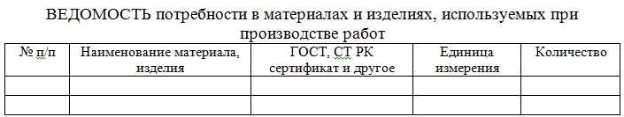
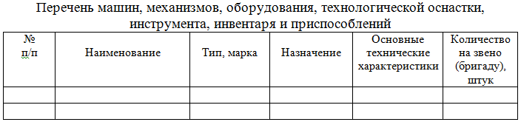
Раздел «Потребность в материально-технических ресурсах» включает:
ведомость потребности в материалах и изделиях, используемых при производстве работ, по форме, приведенной в приложении 2;
приложения 2
перечень машин, механизмов, оборудования, технологической оснастки, инструмента, инвентаря и приспособлений, по форме, приведенной в приложении 3.
приложения 3

Slide 18
Раздел «Требования к качеству работ» содержит методы и средства контроля при производстве и приемке строительно-монтажных работ:
входной контроль поступающей продукции;
операционный контроль на стадиях выполнения технологических операций;
приемочный контроль выполненных работ.

Slide 19
Для всех видов контроля указываются:
контролируемые показатели;
место контроля;
объем контроля;
периодичность контроля;
метод контроля и обозначение нормативного документа;
средства измерений и испытательное оборудование, марка (тип), технические характеристики (диапазон измерения, цена деления, класс точности и так далее);
исполнитель контроля (отдел, служба, специалист);
документ, в котором регистрируются результаты контроля (журналы работ, акты освидетельствования скрытых работ, протоколы испытаний и другие виды документов).

Slide 20
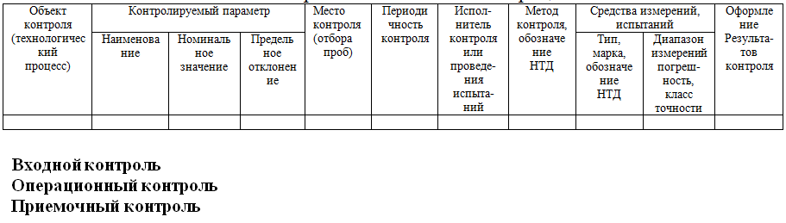
Карту контроля технологических процессов оформляют по форме, приведенной в приложении 4.
приложения 4
КАРТА контроля технологических процессов

Slide 21
Раздел «Техника безопасности и охрана труда» включает описание безопасных методов выполнения технологических операций для всех рабочих мест, в том числе:
решения по охране труда и технике безопасности;
схемы безопасной организации рабочих мест с указанием ограждений опасных зон, предупреждающих надписей и знаков, способов освещения рабочих мест;
правила безопасной эксплуатации средств технологического обеспечения, машин, механизмов и оборудования;
применяемые средства индивидуальной защиты и указания по их использованию;
правила безопасного выполнения сварочных работ и работ, связанных с использованием открытого пламени;
экологические требования к производству работ (условия сбора и удаления отходов, ограничение уровня шума, концентрации вредных веществ, пыли в воздухе рабочей зоны).

Slide 22
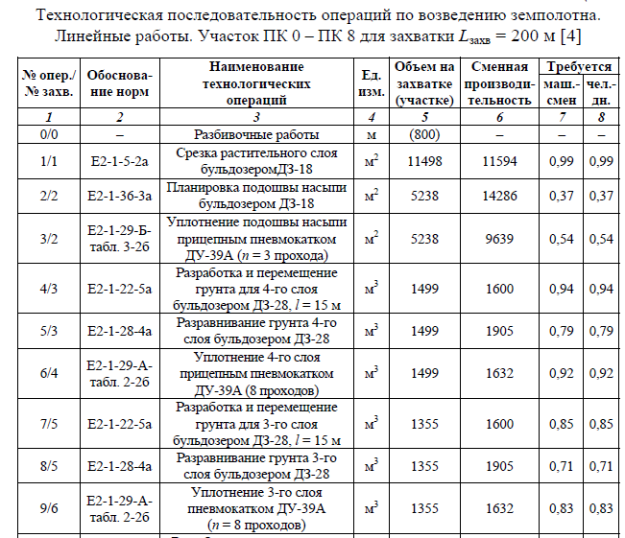

Slide 23
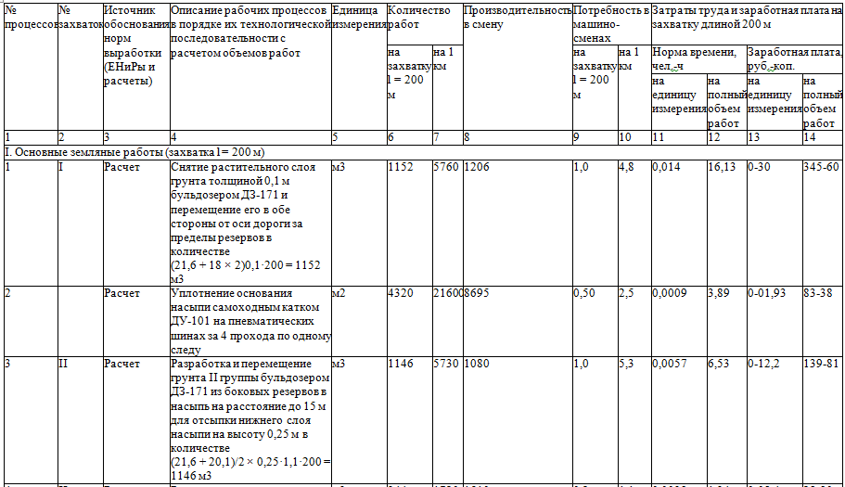

Slide 24
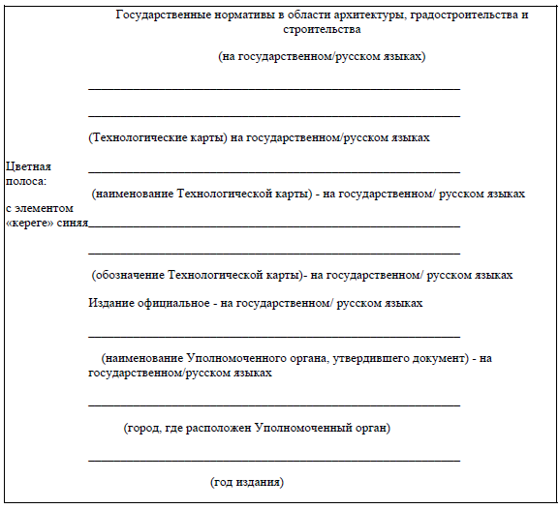
Титульный лист Технологических карт, утверждаемых уполномоченным государственным органом

Slide 25
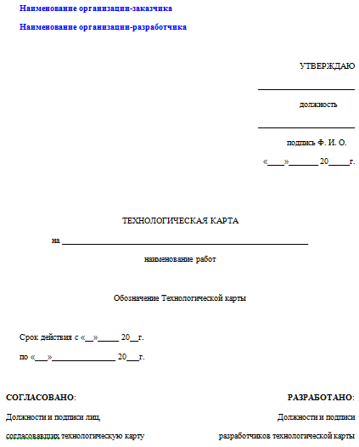
Титульный лист Технологических карт, утверждаемых строительной подрядной организацией (Рекомендуемое)

Slide 26
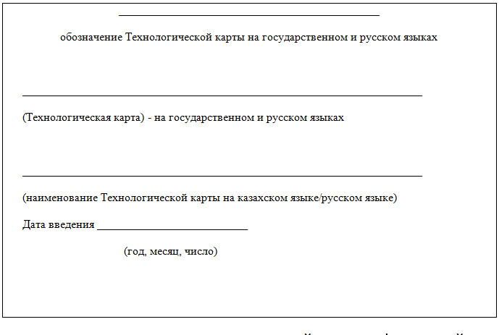
Шмуцтитул Технологических карт, утверждаемых уполномоченным государственным органом

Slide 27
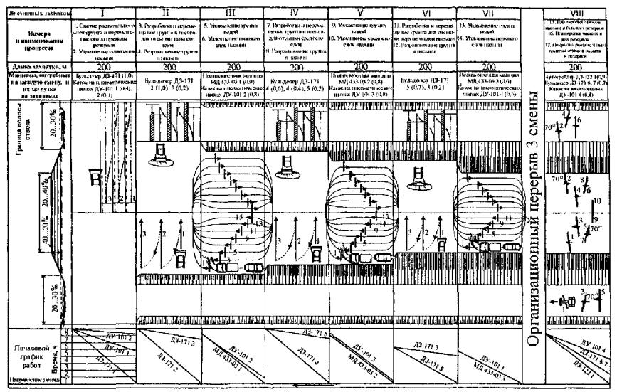

Slide 28
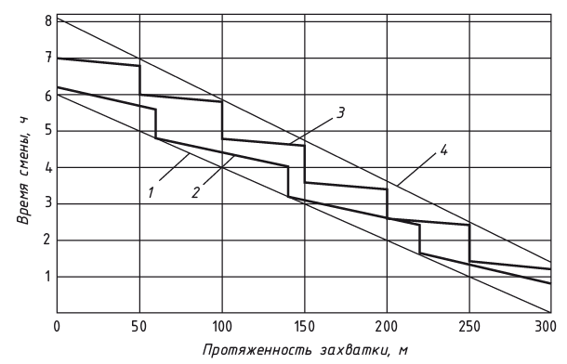
ПОЧАСОВЫЕ ГРАФИКИ ПРОИЗВОДСТВЕННЫХ ПРОЦЕССОВ
Почасовой график возведения насыпи на захватке:
1– доставка грунта самосвалами;
2 – послойное разравнивание грунта бульдозером;
3 – увлажнение грунта водой из поливомоечных машин;
4 – послойное уплотнение грунта самоходными катками

Slide 29
ТЕХНИКО-ЭКОНОМИЧЕСКИЕ ПОКАЗАТЕЛИ СТРОИТЕЛЬСТВА АВТОМОБИЛЬНОЙ ДОРОГИ
Проект строительства участка автомобильной дороги характеризуется рядом технико-экономических показателей (ТЭП), определяющих степень эффективности намечаемых работ. В число таких показателей входят:
продолжительность строительства;
сметная стоимость и трудоемкость строительства;
численность работающих, включая административно-управленческий персонал, рабочий персонал, инженерно-технических работников (ИТР).

Slide 30
Кроме указанных ТЭП строительство участка автомобильной дороги может характеризоваться также:
уровнем механизации работ в целом по строительству, определяемым в процентах отношением стоимости механизированных работ к общей стоимости всех работ;
уровнем механизации вида работ, определяемым в процентах отношением физических объемов работ, выполненных с использованием машин и механизмов, к общему объему работ этого вида;
уровнем автоматизации строительства, определяемым аналогично вышеуказанным показателям, но с использованием соответствующих данных для автоматизированных работ;
удельной трудоемкостью строительства, определяемой отношением общей трудоемкости строительства (в человеко-днях) к протяжению построенного участка автомобильной дороги (в километрах);

Slide 31
Кроме указанных ТЭП строительство участка автомобильной дороги может характеризоваться также:
производительностью труда одного рабочего в целом по строительству (или выработкой), определяемой отношением общей стоимости работ, выполняемых за год (в млн. тенге), к числу рабочих, занятых на этих работах;
выработкой на одного работающего, определяемой аналогично вышеуказанному показателю, но только отношением к числу всех работающих;
производительностью труда при выполнении вида работ, определяемой отношением физического объема выполненного вида работ к количеству трудозатрат рабочих (в человеко-днях);
механовооруженностью строительства, определяемой в процентах отношением суммарной балансовой стоимости всех машин и оборудования к общей стоимости строительно-монтажных работ.

Slide 32
